Slide 1

CARRERA DE MAESTRÍA EN GESTIÓN DE SISTEMAS DE INFORMACIÓN E INTELIGENCIA DE NEGOCIOS
DEPARTAMENTO DE CIENCIAS DE LA COMPUTACIÓN
TRABAJO DE TITULACIÓN PREVIO A LA OBTENCIÓN DEL TÍTULO DE MAGISTER.
tema:
Análisis de tendencias y descubrimiento de patrones de comportamiento de ventas para la empresa GARWATER utilizando algoritmos y técnicas de minería de datos
autor:
Ing. Luis Ricardo Delgado Calero
tutor:
Marzo 2017
Ing. Pedro Fabricio Echeverría Briones, Msg.

Slide 2
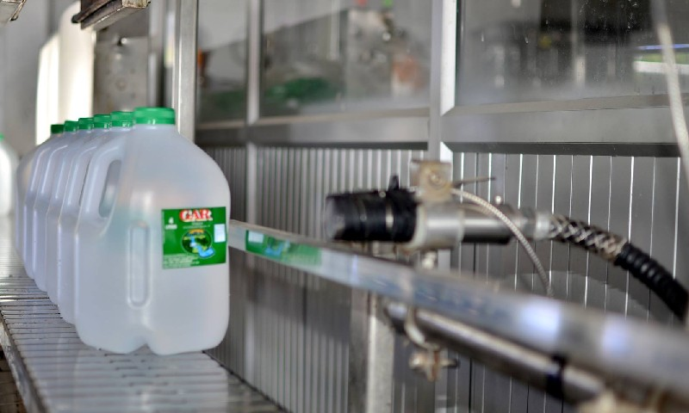




Introducción
GAR
WATER
GARWATER es una empresa embotelladora de agua, que necesita analizar
la información de sus ventas para optimizar la toma de decisiones que
permitan mejorar la producción, distribución y entrega del agua.
Empleando minería de datos y la metodología CRISP – DM
se utilizó PENTAHO para efectuar estudios en sus bases
de datos aplicando técnicas y algoritmos de minería
con el fin de encontrar patrones y tendencias
en las ventas del periodo 2011 – 2015,
socializando los resultados con la
dirigencia para cumplir los
objetivos propuestos en
el estudio.

Slide 3
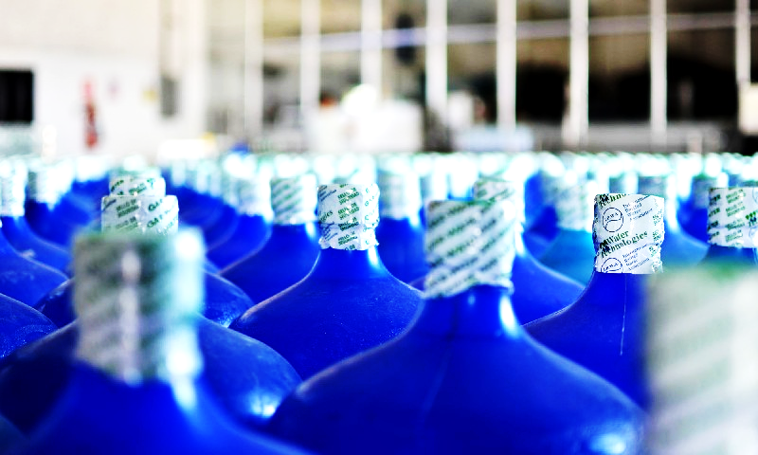

La empresa
Empresa embotelladora de agua para consumo humano, considerada por sus clientes por su atención, calidad, presentación y buen sabor del producto.
Salió al público un día 14 de junio de 2002 con el objetivo de brindar agua envasada purificada, de gran calidad, con la más alta tecnología.
El Gerente de GARWATER es Julio Enrique Rivas Beltrón y la Administración está a cargo de la Ing. Bielka Rodríguez.
PRODUCTOS :
• Bidón de 20 litros.
• Galón de 5 litros.
• Galón 3 litros.
• Botella de 500 ml.
• Funda 300 ml.
Tiene sus oficinas principales y planta en, la parroquia Colón del cantón Portoviejo junto al INIAP en la vía Portoviejo – Santa Ana.
Su misión es ofrecer agua purificada, envasada con los más altos estándares de calidad, cuidando la salud de los consumidores, su visión es mantenerse como primeros abastecedores de agua purificada, conservando calidad e innovando en tecnología para seguir siendo los mejores.

Slide 4



Problemática
¿La empresa GARWATER necesita implementar minería de datos?
¿Servirá el estudio de minería de datos para elaborar un plan de negocios que incremente las ventas de la empresa?
¿Las tendencias y patrones descubiertos servirán en la toma de futuras decisiones de la empresa?
¿La metodología de minería de datos seleccionada para el proyecto cumplirá las expectativas de la empresa?

Slide 5


Objetivos
Objetivo General
Aplicar técnicas y algoritmos de minería datos para descubrir tendencias y patrones de comportamiento en las ventas de la empresa GARWATER.

Slide 6


Objetivos
Objetivos Específicos
Formalizar con los directivos de la empresa GARWATER el estudio de su información, socializando la metodología CRISP – DM, las técnicas, herramientas y algoritmos de minería de datos que serán empleados.
Conseguir permisos de acceso a las fuentes de información propias de las ventas de la empresa GARWATER.

Slide 7
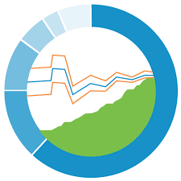
Objetivos
Objetivos Específicos
Crear un entorno OLTP con las ventas de GARWATER desde el año 2011 hasta el año 2015 empleando PENTAHO.
Encontrar tendencias y patrones en las ventas construyendo dashboards, empleando PENTAHO.

Slide 8

Objetivos
Objetivos Específicos
Socializar los resultados documentados en la investigación, con los directivos más influyentes de la empresa GARWATER.
Participar en la elaboración de un plan de negocios que incremente las ventas en la empresa en los próximos años.

Slide 9

Hipótesis
“Es posible encontrar patrones y tendencias en las ventas de la empresa GARWATER, a través de la aplicación de técnicas de Minería de Datos, que permitan además predecir las ventas del año 2016”.

Slide 10
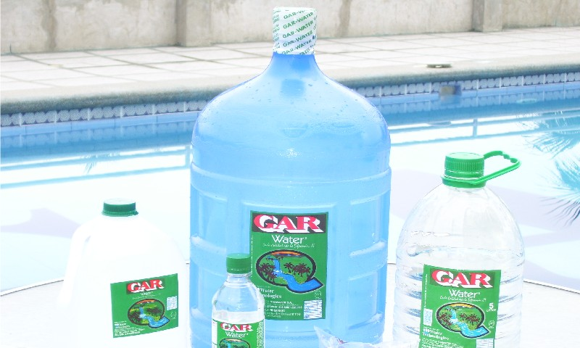


Propuesta
Encontrar patrones y tendencias en las ventas de la empresa GARWATER, utilizando herramientas, técnicas y algoritmos de minería de datos, analizando los registros almacenados desde el 2011 hasta el 2015 para generar conocimiento que permita optimizar la toma de decisiones implementado flujos de trabajo en PENTAHO para visualizar dashboard.

Slide 11
Metodología
COMPRENSIÓN DEL NEGOCIO | COMPRENSIÓN DE LOS DATOS | PREPARACIÓN DE LOS DATOS | MODELAMIENTO DE LOS DATOS | EVALUACIÓN | DISTRIBUCIÓN
GARWATER empresa embotelladora de agua. | Acceso a base de datos transaccional SYBASE, bajo permiso de la empresa que administra el software contable. | Creación base de datos transaccional de prueba con los registros de las ventas desde el 2011 hasta el 2015 | Estudio de caso con los objetivos empresariales de GARWATER | Manipulación de datos en entorno real, analizando la coherencia de los resultados desde el punto de vista gerencial de la empresa. | Ejecución en SERVIDOR PRICIPAL
Maneja sus datos contables desde el 2009 con el software GENESIS. | Estudio de diagramas Entidad / Relación del software contable. | Limpieza de registros, eliminación de duplicados, reparación de campos, validaciones. | Análisis de variables para la selección de modelo. | Confiabilidad | Generación de Dashboards
Almacena sus datos en un servidor local, con Sybase como motor de bases de datos. | Selección de tablas relacionadas con las ventas de GARWATER. | Creación de entorno OLAP para carga de base de datos de análisis y estudio de cubo de información. | Entrenamiento de algoritmo de regresión lineal Forecasting utilizando Pentaho y Weka |  | Exposición y análisis de resultados.
En gerencia y departamento de ventas no cuentan dashboard para las ventas. |  |  | Ejecución de agente de predicción sobre las ventas de GARWATER. |  | Ejecución de tareas propuestas.
La empresa no cuenta con estudios de minería de datos.

Slide 12
Plan de minería
FASE | TIEMPO | RECURSOS | RIESGO
Comprensión del negocio | 2 semana | Investigador, Autoridades y empleados de GARWATER | Cambios económicos
Comprensión de los datos | 4 semanas | Investigador, Soporte GENESIS, GARWATER | Problemas de datos, problemas tecnológicos
Preparación de los datos | 4 semanas | Investigador, SYBASE, PENTAHO, GENESIS, POSTGRES. | Problemas de datos, problemas tecnológicos
Modelado | 4 semanas | Investigador, PENTAHO, WEKA | Problemas de tecnología, incapacidad para encontrar un modelo adecuado
Evaluación | 4 semana | Investigador, Autoridades y empleados de GARWATER | Cambio económico, incapacidad para implementar resultados
Distribución | 2 semana | Investigador, Gerente GARWATER. | Cambio económico, incapacidad para implementar resultados

Slide 13

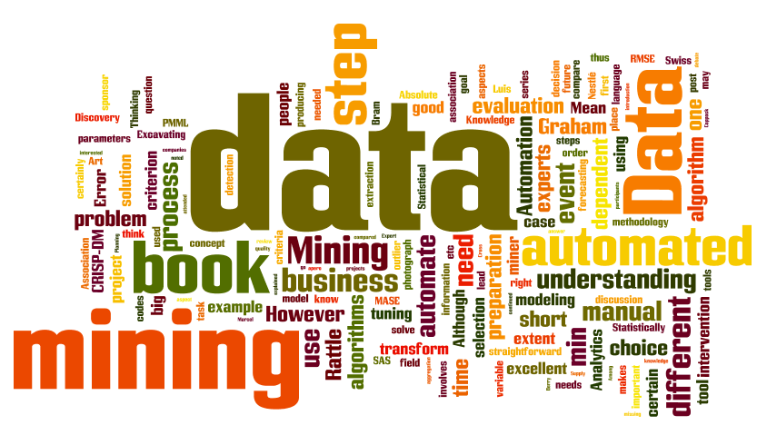
Comprensión del Negocio
Mejorar las ventas al realizar mejores recomendaciones.
Otorgar un servicio más personalizado a los clientes para fomentar la lealtad.
Optimizar las campañas de marketing.
Optimizar las rutas de distribución de los productos.
Expandir el territorio de ventas a otras provincias.
Realizar estudio de las tendencias en las ventas con la facturación de los últimos cinco años.
Determinar el perfil de los clientes respecto a su frecuencia de compra.
Realizar un análisis demográfico de los clientes para definir los medios y las formas en que las promociones y publicidad cumplan su función primordial.
Descubrir patrones en la distribución y entrega de los productos.
Proyectar las ventas asumiendo el comportamiento de las mismas en periodos futuros de tiempo.

Slide 14
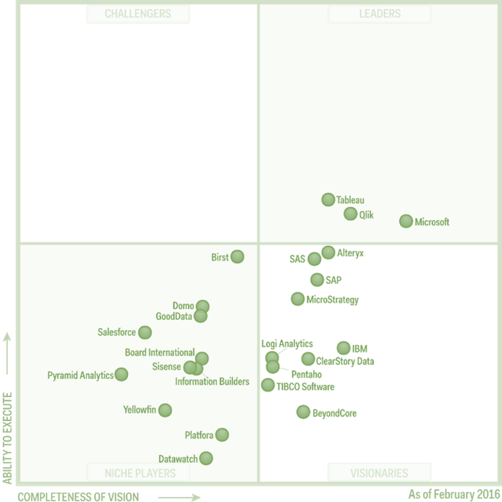
Comprensión de los Datos

Slide 15
Comprensión de los Datos
E/R - Transaccional

Slide 16
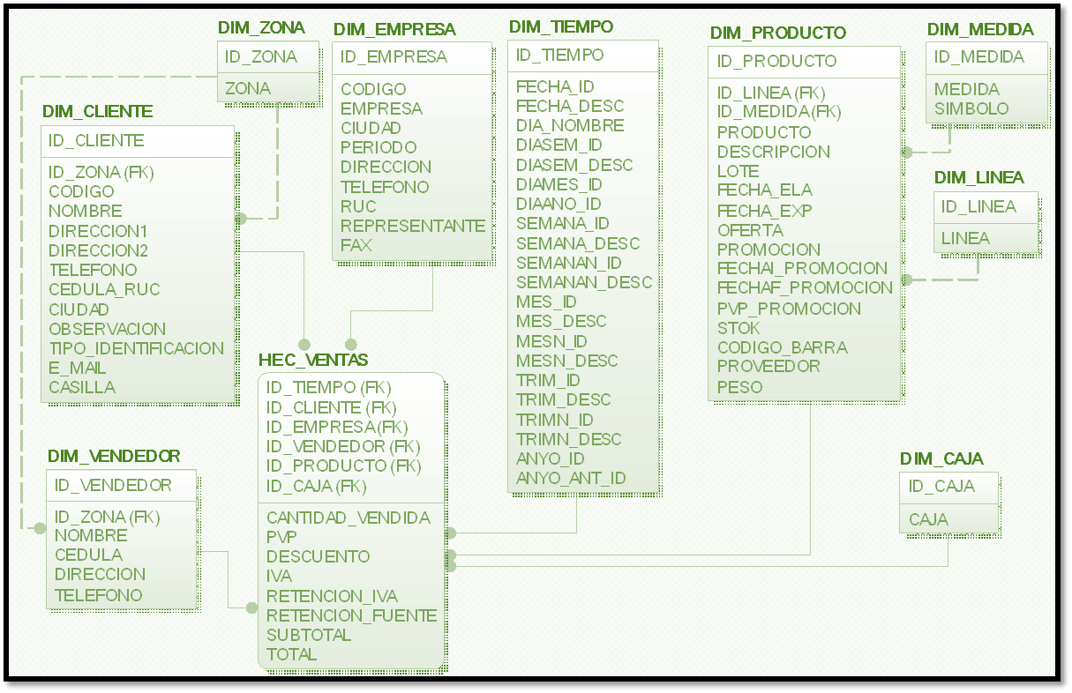
Comprensión de los Datos
E/R - Dimensional

Slide 17

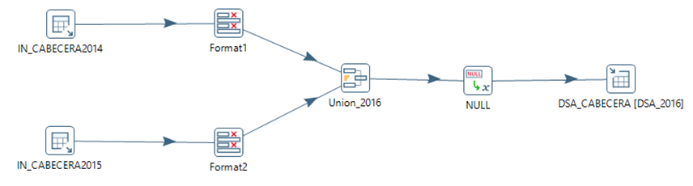
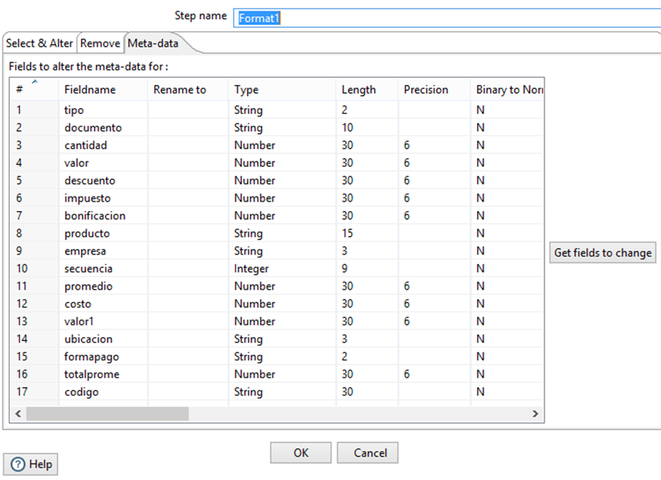
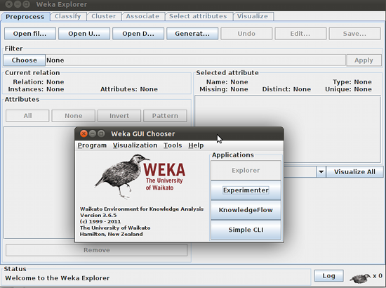
Preparación de los Datos

Slide 18
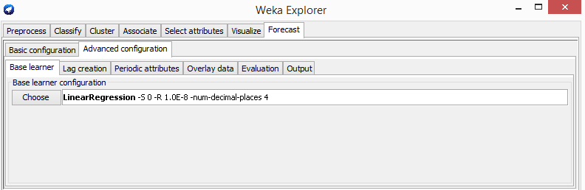
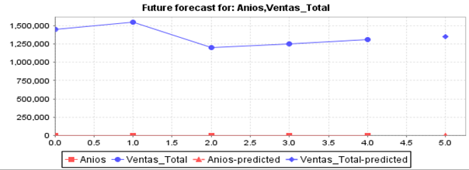
Modelado
Años | Ventas Total
2011 | 1.452.725,48
2012 | 1.544.823,61
2013 | 1.200.808,04
2014 | 1.254.159,42
2015 | 1.311.620,08

Slide 19
Evaluación
2016
1352827.326

Slide 20
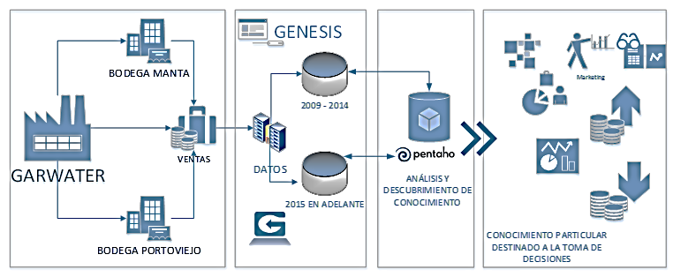
Distribución

Slide 21
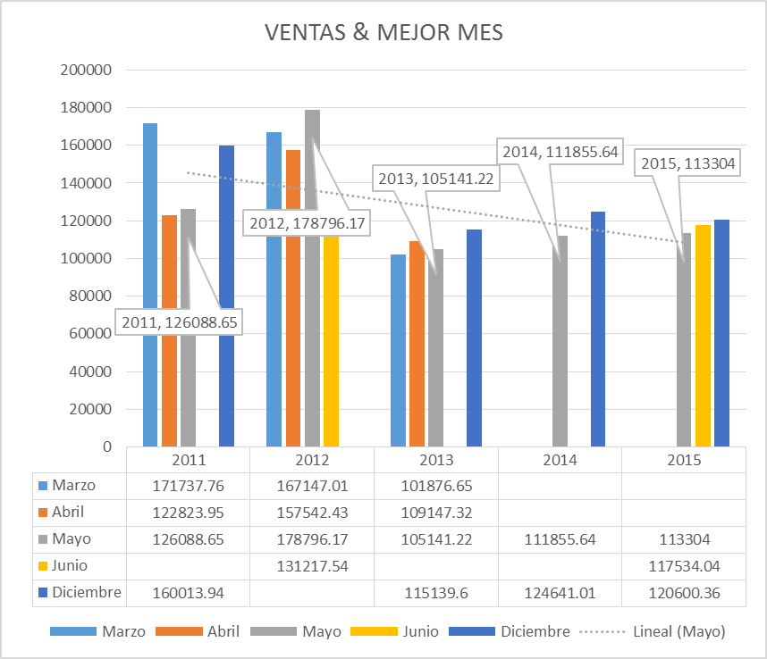
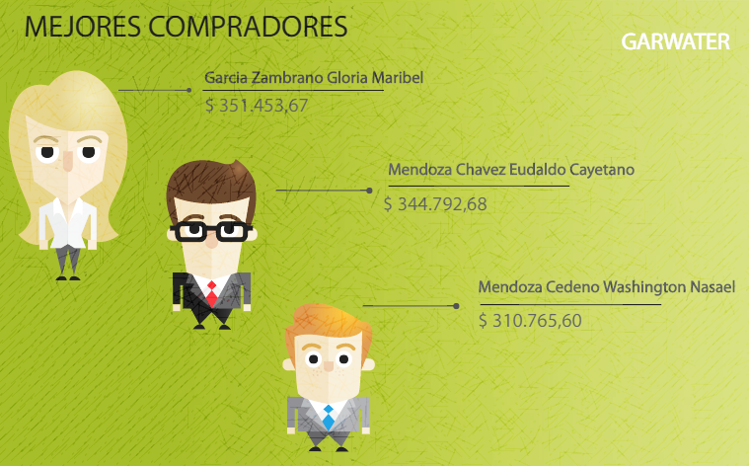
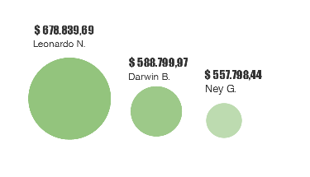
Resultados

Slide 22
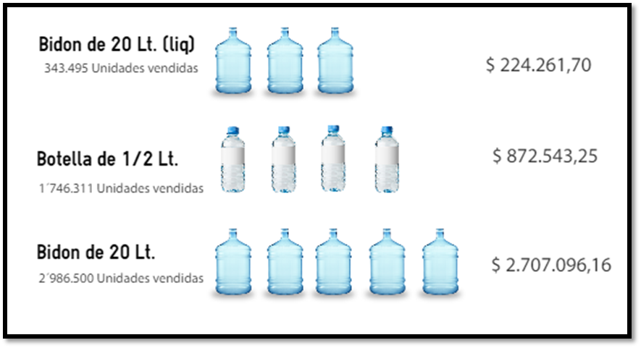
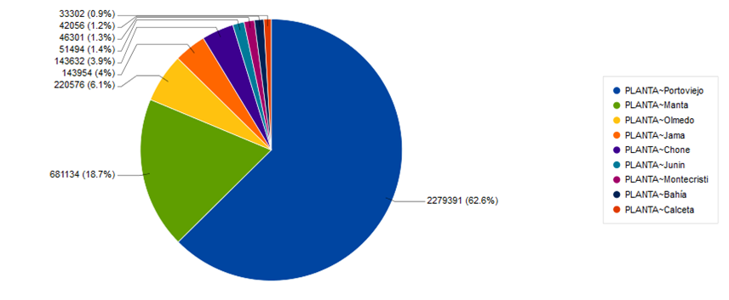
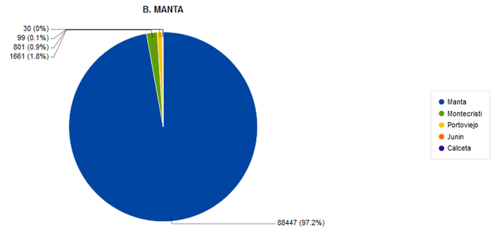
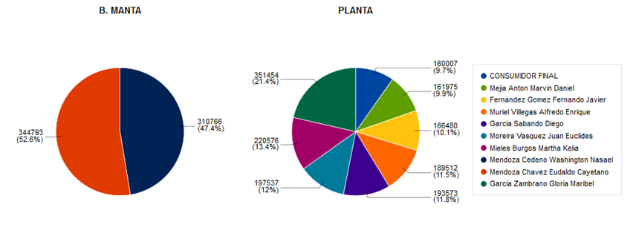
Resultados

Slide 23
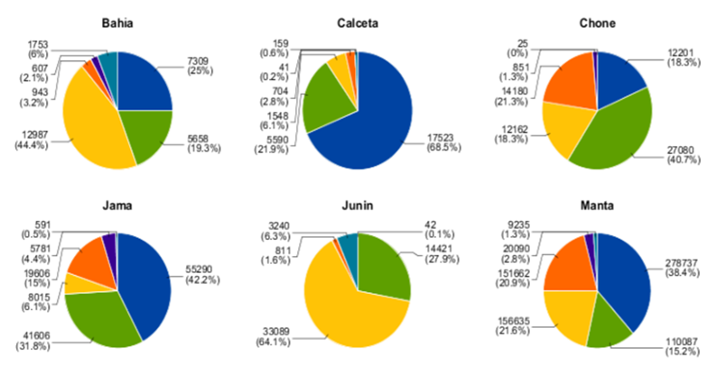
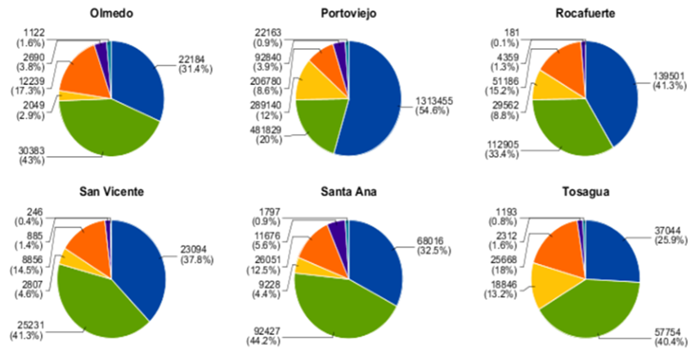
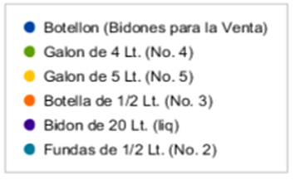
Resultados

Slide 24
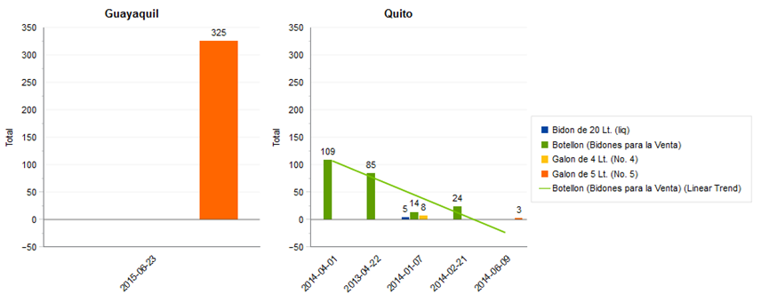
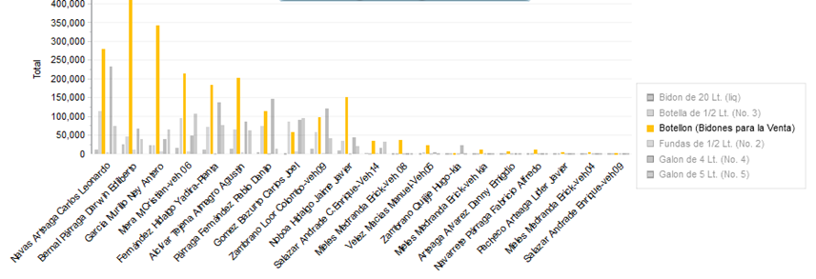
Resultados

Slide 25
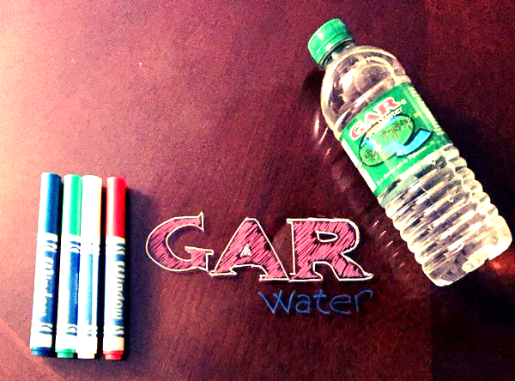
Resultados

Slide 26


Slide 27

Conclusiones
El algoritmo de regresión lineal Forecasting predijo un incremento de 3.14% equivalentes a $ 41207 en las ventas para el 2016.
Se fomentó la estandarización de las políticas internas para la adquisición y uso de software que registre información coherente con las necesidades operativas de la empresa.
Se organizaron y planificaron nuevos eventos y campañas para potenciar la publicidad de la marca y sus productos.
Desde el 2012 la empresa no se ha recuperado de las perdida en ventas cayendo en un 22% en relación al 2011, manteniendo un leve incremento en la ventas entre el 3% y 4% hasta el 2015.
En base al estudio de las ventas haciendo referencia a conexiones con las ciudades de Quito y Guayaquil se marco como un objetivo prioritario para la expansión de la empresa retomar negociaciones con los clientes que participaron en las ventas registradas en datos histórico de GARWATER.
La empresa elaboró nuevas metas y objetivos con el fin de lograr expansión y crecimiento generando un robusto plan de negocios.

Slide 28

Recomendaciones
Preparar al personal involucrado en las ventas en buenas practicas en la manipulación, ingreso y mantenimiento de la información
Establecer convenios con la empresa administradora del sistema contable para actualizar los requerimientos de GARWATER.
Contratar la asistencia de personal encargado en el área de inteligencia de negocios para gestionar los controles creados para el estudio de las ventas en la empresa.
Supervisar el ingreso y coherencia de los datos implementado sistemas de control.
Crear un departamento de TIC para supervisar la infraestructura tecnológica de la empresa.

Slide 29





Publicidad

Slide 30
